Slide 1
KELOMPOK 1
SINGLE LINK LIST
STRUKTUR DATA
DISUSUN OLEH
1. MUHAMMAD HILMY AZKARILLAH - J0304201054
2. RAIHAN HAFID - J0304201068
3. MUHAMMAD ALTAF ARYA AMADA - J0304201143
4. CHRISTINA SIANTURI - J0304201076

Slide 2
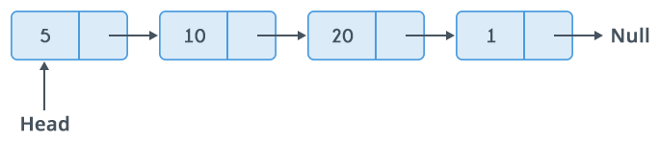
DEFINISI
SINGLE LINK LIST
Single Linked List adalah sekumpulan dari node yang saling ter-hubung dengan node lain melalui sebuah pointer

Slide 3
SINGLE LINK LIST
FIFO
(FIRST IN FIRST OUT )
LIFO
( LAST IN FIRST OUT )

Slide 4
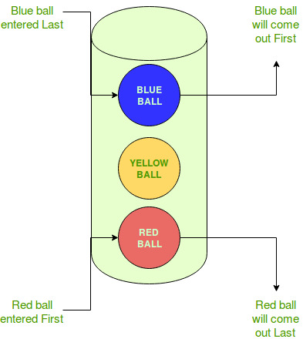
LIFO
(LAST IN FIRST OUT)

Slide 5
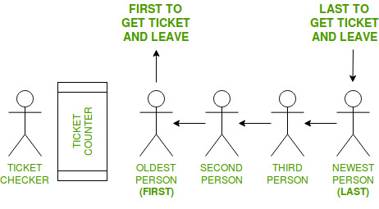
FIFO
(FIRST IN FIRST OUT)

Slide 6
OPERASI PADA SINGLE LINK LIST
INSERT NODE
DELETE NODE
FIND NODE

Slide 7
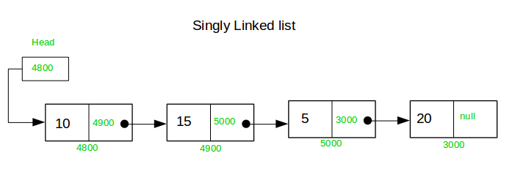
INSERT NODE
OPERASI INSERT DEPAN

Slide 8
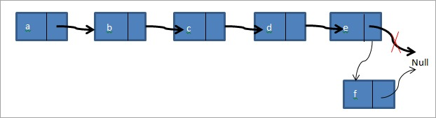

INSERT NODE
OPERASI INSERT BELAKANG

Slide 9
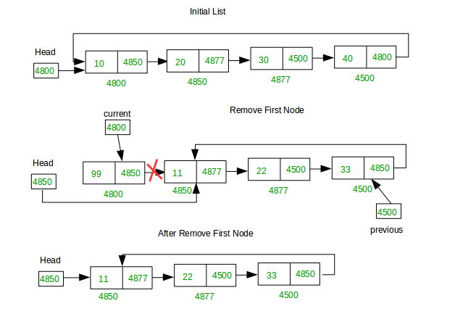
DELETE NODE
OPERASI DELETE DEPAN

Slide 10
DELETE NODE
OPERASI DELETE BELAKANG

Slide 11
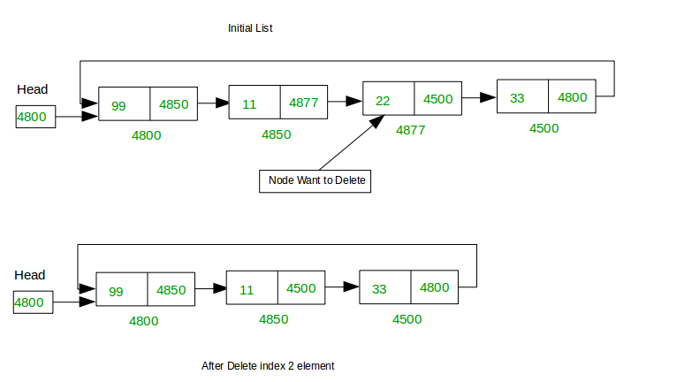
DELETE NODE
OPERASI DELETE NODE TENGAH

Slide 12
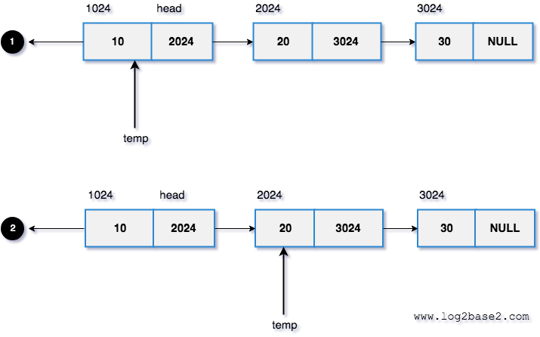
FIND NODE
JIKA DATA DITEMUKAN

Slide 13
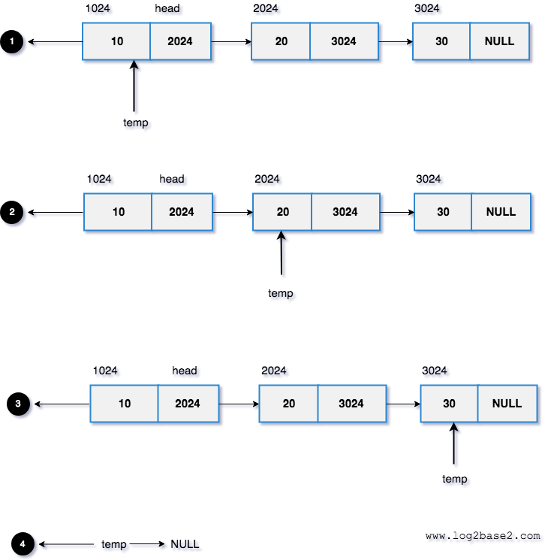
FIND NODE
JIKA DATA
TIDAK DITEMUKAN

Slide 14
PLAYLIST MP3 PLAYER

Slide 15
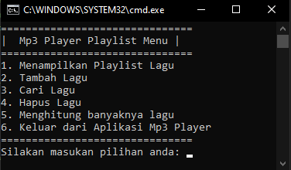
PLAYLIST MP3 PLAYER
ABSTRACT
Program ini dibuat menggunakan bahasa python dan menerapkan tipe struktur data Single Linked List. Adapun fitur yang terdapat pada program ini yaitu :
Menampilkan Playlist Lagu
Menambah Lagu
Mencari Lagu
Menghapus Lagu
Menghitung Banyaknya Lagu

Slide 16
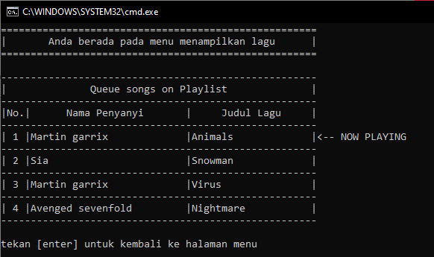
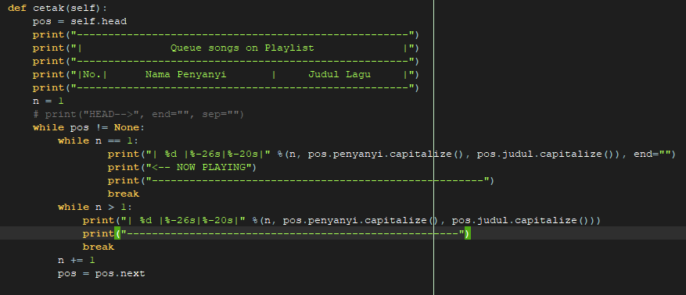
PLAYLIST MP3 PLAYER
MENAMPILKAN PLAYLIST LAGU
Pada menu ini berisikan tampilan daftar lagu yang terdapat pada playlist.

Slide 17
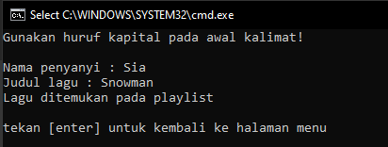
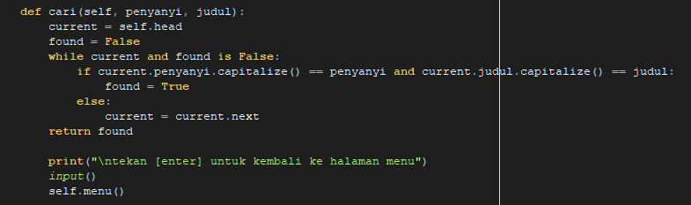
PLAYLIST MP3 PLAYER
TAMBAH LAGU
Pada menu ini berfungsi untuk menambahkan lagu ke dalam playlist untuk dimainkan.
TARUH CODINGAN SESUAI FUNGSINYA DISINI

Slide 18
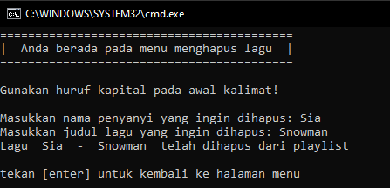
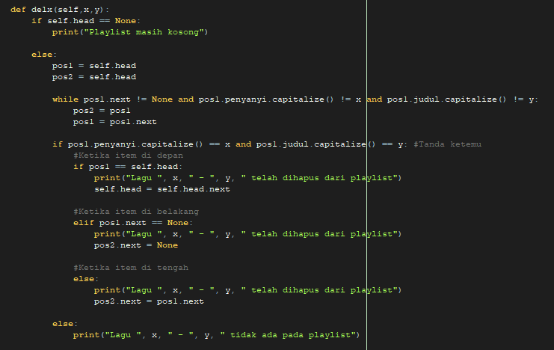
PLAYLIST MP3 PLAYER
HAPUS LAGU
Menu ini digunakan untuk menghapus lagu yang tidak ingin didengarkan dari playlist.
TARUH CODINGAN SESUAI FUNGSINYA DISINI

Slide 19
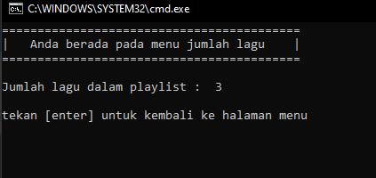
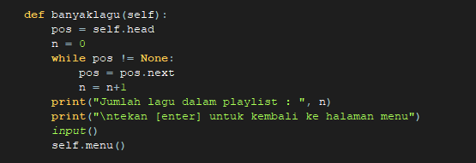
PLAYLIST MP3 PLAYER
MENGHITUNG
JUMLAH LAGU
OUTPUT DARI MENU KE-2 SAMPAI 4
Menu yang ke-5 ini berfungsi untuk menghitung banyaknya lagu yang terdapat pada playlist.
TARUH CODINGAN SESUAI FUNGSINYA DISINI

Slide 20

Session Explaining

Slide 21
THANK YOU
Directed by : Team 1 of Structure Data TEK

